Slide 1
დედათა და ბავშვთა ჯანმრთელობა
პერინატალური მოვლის რეგიონალიზაცია
ჯანმრთელობის დაცვის დეპარტამენტი
2018წელი

Slide 2
ეფექტურობის საზომი ინდიკატორები
სტრუქტურული ინდიკატორები
დაწესებულების დონის შესაბამისი კადრებით უზრუნველყოფა
დაწესებულების დონის შესაბამისი აღჭურვილობით უზრუნველყოფა
განსაზღვრული პერიოდულობით დონის გადამოწმება
პროცესის ინდიკატორები (1-2 წელი)
დონის შესაბამისი მიმართვიანობა ყველა დონეზე
მშობიარობების/საკეისრო კვეთების საერთო რაოდენობა ყველა დონეზე
ნაადრევი მშობიარობა ( 22 0/7-33 6/7 კვირა) ყველა დონეზე
დედათა და ახალშობილთა რეფერალის საერთო რაოდენობა
ნეონატალური ტრანსპორტრების ინდექსი (ტრანსპორტირებულ ახალშობილთა რაოდენობა/100 ცოცხალშობილზე
რეფერირებულ ახალშობილთა რაოდენობა ( შიდა და გარე რეფერალი)
შედეგის ინდიკატორი (3-5 წელი)
მკვდრადშობადობა
ადრეული ნეონატალური სიკვდილობა
დედათა სიკვდილობა

Slide 3
სტრუქტურული ინდიკატორი
პერინატალური რეგიონალიზაციის პროგრამის ფარგლებში 106 დაწესებულებიდან დონე მიენიჭა 82 დაწესებულებას;
დაწესებულებების 100%-მა გააძლიერა ადამიანური რესურსი;
დაწესებულებებში გაუმჯობესდა ინფრასტრუქტურა, აღჭურვილობა, ლაბორატორიული და რადიოლოგიური კვლევის სიმძლავრეები და შესაბამისობაში მოვიდა პერინატალური მოვლის დონის მოთხოვნებთან;
მინისტრის ბრძანების შესაბამისად შემუშავებული განრიგით მიმდინარეობს დონის გადამოწმება.

Slide 4
პერინატალური სერვისის დონეები
სტრუქტურული ინდიკატორი
I (საბაზისო) დონის 23 დაწესებულება - დაწესებულება უზრუნველყოფს ფიზიოლოგიურად მიმდინარე ორსულობა/მშობიარობის და ჯანმრთელი დროული ახალშობილის (37 0/7 – 41 0/7 კვირის) მართვას
II (სპეციალიზებული) დონის 46 დაწესებულება - უზრუნველყოფს მაღალი დონის სამეანო მოვლას როგორც ფიზიოლოგიური, ასევე რისკის მქონე ორსულობისა და მშობიარობის შემთხვევაში და ნეონატალურ მომსახურებას ჯანმრთელი, დღენაკლი (≥34 0/7 კვირის გესტაციური ასაკის) და საშუალო სიმძიმის ახალშობილებისათვის, რომელთა პრობლემები სწრაფად მოგვარებადია.
II/III დონის 6 დაწესებულება
III (სუბსპეციალიზებული) დონის 7 დაწესებულება -უზრუნველყოფს მაღალსპეციალიზირებულ სამშობიარო მომსახურებას, განსაზღვრულია ორსულობისა და მშობიარობის მძიმე გართულებებისათვის, III დონის ნეონატოლოგიური დაწესებულება უზრუნველყოფს ინტენსიურ ნეონატალურ მოვლას მძიმე პათოლოგიების მქონე და/ან ძალზე მცირე მასის (<1500 გ) და დაბალი გესტაციური ასაკის (<34 კვირა) ახალშობილებისთვის.
III დონე
II დონე
I დონე

Slide 5
პროცესიის ინდიკატორები
1-2 წელი

Slide 6
პროცესის ინდიკატორი
ცოცხალშობილთა რაოდენობა 2016/2017 წელი
წყარო: დაბადების რეგისტრი
NCDC
Notes:
გაზრდილია 37-40 კვირაზე მშობიარობათა რაოდენობა, ნულამდეა შემცირებული არავალიდაციური შემთხვევების რაოდენობა, შემცირება 2299

Slide 7
პროცესის ინდიკატორი
მშობიარობები/საკეირო კვეთები ყველა დონეზე გესტაციური ვადის მიხედვით (ნაადრევი მშობიარობა)
წყარო: დაბადების რეგისტრი
NCDC
Notes:
პაციენტი მიდის დონის შესაბამისად

Slide 8
მშობიარობები/საკეირო კვეთები გესტაციური ვადის მიხედვით (ნაადრევი მშობიარობა)
პროცესის ინდიკატორი
184 ქვეყნის მონაცემებით ნაადრევი მშობიარობის მაჩვენებელი მრყეობს 5%-18%.
ნაადრევი მშობიარობა (22-33 კვ) 7.9%
წყარო: დაბადების რეგისტრი
NCDC

Slide 9
საკეისრო კვეთების ტენდენცია მსოფლიოში
წყარო: Births by caesarean section Data by country –WHO 2012-2016

Slide 10
საკეისრო კვეთის ტენდენციები
პროცესის ინდიკატორი
მსოფლიოში გადაუდებელი საკეისროების წილი 11%-ია
47.8%
52.2%
წყარო: დაბადების რეგისტრი

Slide 11
ნეონატალური ტრანსპორტირების ინდექსი:
პროცესის ინდიკატორი
სამიზნე 3.5

Slide 12
NICU-ში გადაყვანილი დროული და ნაადრევად დაბადებული ახალშობილების გადანაწილება ყველა დონეზე გესტაციური ასაკის მიხედვით
პროცესის ინდიკატორი
რეფერალი
წყარო: დაბადების რეგისტრი
NCDC

Slide 13
რეფერირებული (შიდა/გარე) ახალშობილები წონის მიხედვით
პროცესის ინდიკატორი
რეფერალი
წყარო: დაბადების რეგისტრი
NCDC

Slide 14
პროცესის ინდიკატორი
რეფერალი
NICU მონაცემები-დაწესებულებებიდან მიღებული
III დონის კლინიკები
II/III დონის კლინიკები
2.2%
1.4%
6.5%
17.3%
48.8%
50.3%
31.7%
41.8%

Slide 15
ახალშობილთა რეფერალის დიაგნოზები ყველა დონიდან
პროცესის ინდიკატორი
რეფერალი
წყარო: დაბადების რეგისტრი
NCDC

Slide 16
ტრანსფერირებული ახალშობილების დიაგნოზები ICD10 მიხედვით
პროცესის ინდიკატორი
რეფერალი
წყარო: დაბადების რეგისტრი
NCDC

Slide 17
პროცესის ინდიკატორი
რეფერალი
ICD 10-ის კოდებით ხშირი დიაგნოზები:
ICD 10-ის კოდებით ხშირი დიაგნოზები:
ორსულთა რეფერალის ჯამური რაოდენობა
68
მელოგინის რეფერალის ჯამური რაოდენობა
114
O60.0- ნაადრევი სამშობიარო მოქმედების დაწყება მშბიარობის გარეშე
014.1- მძიმე პრეეეკლამპსია
014,0- საშუალო სიმძიმის პრეეკლამპსია
082.1 სასწრაფო საკეისრო კვეთის ჩატარება
082.8- სხვა ერთნაყოფიანი მშბიარობა საკეისრო კვეთით
080.0- სპონტანური მშბიარობა კეფით წინა მდებარეობით

Slide 18
შედეგის ინდიკატორები
3-5 წელი

Slide 19
შედეგის ინდიკატორები:
მკვდრადშობადობა
ადრეული ნეონატალური სიკვდილობა
დედათა სიკვდილობა

Slide 20
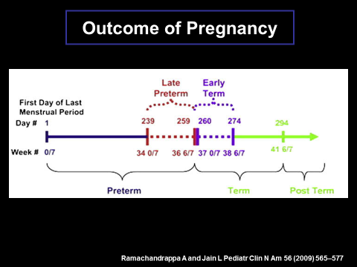
შედეგის ინდიკატორი
Outcome Of Pregnancy

Slide 21
შედეგის ინდიკატორი
34 0/7-36 7/7 / 37 0/7-40 7/7 გესტაციურ ვადაზე
წყარო: დაბადების რეგისტრი + დაბადება-გარდაცვალების რეგისტრი
NCDC
Notes:
ისევე, როგორც მთელ მსოფლიოში, ჩვენთანაც 34-37კვ დაბადებულ ახალშობილებში % ყველაზე მაღალია მკვდრადშობადობაც და ადრეული ნეონატალური სიკვდილობაც.

Slide 22
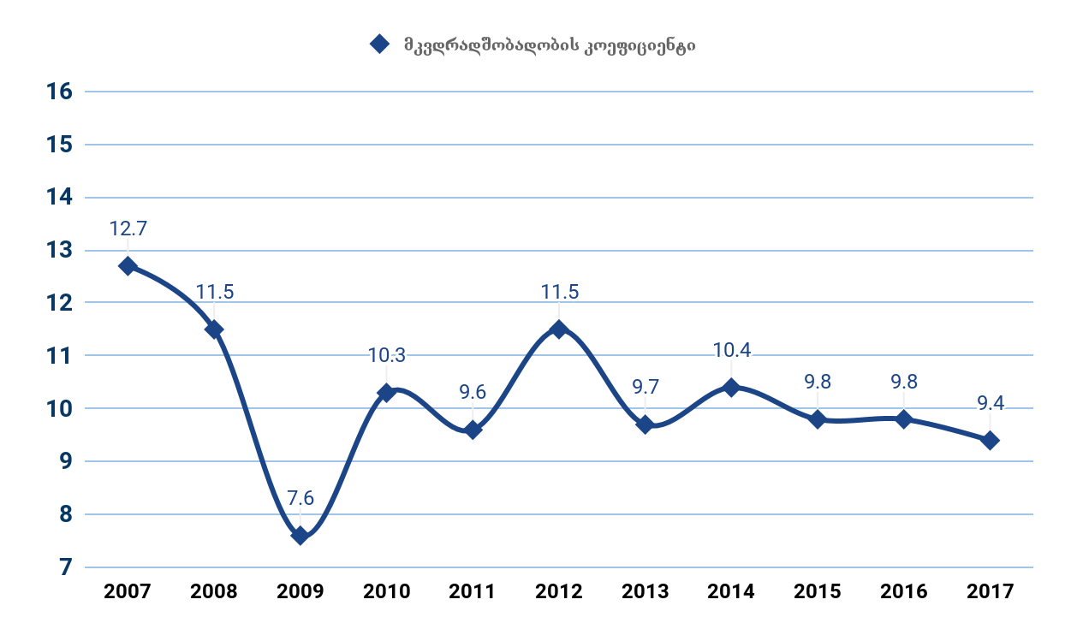
მკვდრადშობადობა
შედეგის ინდიკატორი
9,5

Slide 23
მკვდრადშობადობა
შედეგის ინდიკატორი
2017 წელს მკვდრადშობადობის 506 შემთხვევა
წყარო: European Perinatal Health Report 2010 - Euro-Peristat, Death Registry
Notes:
საყურადღებოა: 1500-2500 და 2500 მეტი მკვდრადშბილთ 44%, ხოლო გესტაციური ვადით 32 კვირაზე მეტი ახაალშბილთ რაოოდენობა 37%, რაც მოგვანიშნებს რომ ყურადღებას იპყრობს ზრდის შეფერხების არსებობა მუცლადყოფლის პეროდში, რაც მიგვანიშნებს ანტინატალური,ეთვალყურეობის პრბლემებზე.

Slide 24
შედეგის ინდიკატორი
მკვდრადშობადობა
წყარო: Death Registry
1 გარდაცვალება ინფორმაციის გარეშე

Slide 25
შედეგის ინდიკატორი
მკვდრადშობადობა
ICD 10-ის კოდებით ხშირი დიაგნოზები:
80%
7,8%
5,2%
წყარო: დაბადების რეგისტრი

Slide 26
შედეგის ინდიკატორი
ნეონატალური სიკვდილიანობა
7-28 დღემდე/1000 ცოცხალ
NCDC

Slide 27
ადრეული ნეონატალური სიკვდილობა
შედეგის ინდიკატორი
2017 წელს ადრეული ნეონატალური სიკვდილის 238 შემთხვევა
2,,2%
17,2%
8%
10.5%
წყარო: Death Registry

Slide 28
შედეგის ინდიკატორი
ადრეული ნეონატალური სიკვდილობა
ICD 10-ის კოდებით ხშირი დიაგნოზები:
58%
23%
7%
წყარო: დაბადების რეგისტრი

Slide 29
ნეონატალური სიკვდილობის ტენდენცია მსოფლიოში
წყარო:UNICEF GLOBAL DATABASES-Child Mortality Estimates

Slide 30
შედეგის ინდიკატორი
დედათა სიკვდილიანობა
NCDC
Notes:
წინასწარი მონაცემების მიხედვით გარდაცვლილ დედათა რაოდენობა შეადგენს 8, შესაბამისად კოეფივიენტიც აქედან დავთვალეთ

Slide 31
დადებითი ტენდენციები:
სტატისტიკური ინფორმაცია დაიხვეწა და გაიზარდა სტატისტიკური ინფორმაციის სანდოობა;
დაბადების რეგისტრის მონაცემები 2016 წელთან შედარებით გაუმჯობესებულია და არავალიდური მონაცემების რაოდენობა თითქმის 0-მდეა შემცირებული;
პერინატალური რეგიონალიზაციის მონიტორინგისათვის შექმნილი პორტალი, იძლევა ღრმა ანალიზის საშუალებას თითოეული პერინატალური სერვისის მიმწოდებელი დაწესებულების დონეზე;
შემუშავდა პერინატალური სერვისის ხარისხის ინდიკატორები და მიმდინარეობს მკაცრი მონიტორინგი;
ქვეყნის 3 დიდ ქალაქში დაიწყო სელექტიური კონტრაქტირება; (თბილისის 22 პერინატალური სერვისის მიმწოდებლი დაწესებულებიდან საყოველთაო ჯანდაცვის პროგრამით სარგებლობს მხოლოდ 15 კლინიკა);
ქვეყანაში 2017 წელს დაინერგა პერინატალური აუდიტის სისტემა, რაც ადრეული ნეონატალური სიკვდილობის და მკვდრადშობადობის მიზეზების დეტალური შესწავლის და თითოეული შემთხვევის კლინიკის დონეზე მიწოდებული სამედიცინო მომსახურების ხარისხის შესწავლის საშუალებას იძლევა;
დონის შესაბამისი მომსახურება აჭარბებს 90%-ს, რაც ნიშნავს,რომ პაციენტი მიდის შესაბამის დაწესებულებაში რისკის შესაბამისად;
შემცირებულია რეგიონებიდან პაციენტის რეფერირება;
შემცირდა დედათა სიკვდილობის მაჩვენებელი;
შემცირდა მკვდრადშობადობა;
შესაძლებელი გახდა კონკრეტულ პრობლემებზე ფოკუსირება და შესაბამისად განსახორციელებელი ღონისძიებების განსაზღვრა.

Slide 32
პრობლემები:
მაღალია რეფერალი;
მაღალია საკეისრო კვეთის მაჩვენებელი (45%);
მაღალია პირველი საკეისრო კვეთების რაოდენობა (54%);
მაღალია 39 კვირამდე ჩატარებული საკეისრო კვეთების რაოდენობა (52,2%);
მაღალია გადაუდებელი საკეირო კვეთების რაოდენობა (74%);
ნეონატალური სიკვდილობა უმნიშვნელოდ მომატებულია;
ქვეყანაში მაღალია ანტენატალური მკვდრადშობადობა მაღალ გესტაციურ ვადებზე, რაც ანტენატალურ პერიოდში რისკის დროული გამოვლენის და შესაბამისი მართვის ნაკლოვანებებზე მიუთითებს;
დასახვეწი და სტრუქტურულად ჩასაშლელია ახალშობილთა რეფერალთან დაკავშირებით მოსაწოდებელი ინფორმაცია;
ხშირ შემთხვევაში სტატისტიკური ინფორმაციის სწორად და სრულფასოვნად მოწოდების მიზნით საჭიროა დაწესებულებასთან ინდივიდუალური კომუნიკაცია;
ხშირია ახალშობილთა რადიოლოგიური კვლევებისათვის ტრანსპორტირება;
ადგილი აქვს წარმოდგენილ კრიტიკულ საწოლთა რაოდენობაზე მეტი ახალშობილის გატარებას NICU-ში.

Slide 33
რეკომენდაციები
გამკაცრდეს საკეისრო კვეთის შემცირებასთან დაკავშირებული რეგულაციები;
ყველა დონის დაწესებულებისათვის ხარისხის ინდიკატორად განისაზღვროს და სპეციალურ
ადმინისტრირებას დაექვემდებაროს :
საკეისრო კვეთების საერთო რიცხვი;
პირველი საკეისრო კვეთა;
39 კვირამდე საკეისრო კვეთა;
გადაუდებელი საკეისრო კვეთა
პირველი საკეისრო კვეთების შემცირების მიზნით დარგობრივმა ასოციაციებმა, შეიმუშაონ პირველი საკეისროს შემთხვევაში გადაწყვეტილების მიღებისათვის ალგორითმი და მიაწოდონ ინფორმაცია მეან- გინეკოლოგებს;
სავალდებულო გახდეს დონის შესაბამისი მომსახურების გაწევა ადგილზე (გამოკვლევები, კომპეტენციის შესაბამისი მკურნალობა);
საწოლბრუნვა დაემატოს ხარისხის შეფასების ინდიკატორებს და დაექვემდებაროს განსაკუთრებულ მეთვალყურეობას;

Slide 34
რეკომენდაციები
II, II/III და III დონის კლინიკებმა წარმოადგინონ განვითარების სტრატეგია;
კლინიკებს, რომელთა მკვდრადშობადობის და ახალშობილთა გარდაცვალების შემთხვევებით პერინატალური აუდიტის პროცესში გამოუვლინდათ კვალიფიკაციის პრობლემები დაევალოთ დამატებითი ტრენინგების და გადამზადებების ორგანიზება
ანტენატალური მეთვალყურეობის ხარისხის ამაღლების მიზნით, მოხდეს სერვისის მიმწოდებელთა სტრატიფიცირება;
სამინისტროს ელექტრონულ პორტალზე განთავსებულ პერინატალურ რუქაზე განთავსდეს თითოეული დაწესებულების ხარისხის ინდიკატორთა მონაცემები, რათა პაციენტს მიეცეს სწორი და ინფორმირებული არჩევანის გაკეთების შესაძლებლობა.

Slide 35
რეკომენდაციების შედეგად მიღებული გადაწყვეტილებების პროექტი
36-ე დადგენილების
მუხლი 4-ს დაემატა ა)¹ პუნქტი შემდეგი ფორმულირებით:
ა)¹ ქვეყნის მასშტაბით პერინატალური მოვლის სპეციალიზებული (ც) დონე ან პერინატალური მოვლის სუბსპეციალიზებული (III) ან და შერეული II - III დონის სერვისის მიმწოდებელია დაწესებულება, რომელსაც „პერინატალური სამსახურების რეგიონალიზაციის დონეებისა და პაციენტის რეფერალის კრიტერიუმების დამტკიცების შესახებ“ საქართველოს შრომის, ჯანმრთელობისა და სოციალური დაცვის მინისტრის 2015 წლის 15 იანვრის №01-2/ნ ბრძანების შესაბამისად, მინიჭებული აქვს პერინატალური მოვლის სპეციალიზებული (II) დონე ან პერინატალური მოვლის სუბსპეციალიზებული (III) დონე ან ამავე ბრძანების დანართ №1-ის მე-2 მუხლის მე-4 პუნქტით განსაზღვრული წესით აწვდის II დონის სამეანო მოვლისა და III დონის ნეონატალური მოვლის სერვისებს, რომელიც აკმაყოფილებს შესაბამისი საქმიანობისათვის კანონმდებლობით დადგენილ მოთხოვნებს, ეთანხმება ვაუჩერის და დადგენილების პირობებს და ხელმოწერით დაადასტურებს პროგრამაში მონაწილეობის სურვილს, ამასთან წინა 12 თვის ანალიზის საფუძველზე პირველი საკეისრო კვეთების ხვედრითი წილი არ არემატება 35 %-ს, ხოლო 39 კვირამდე გესტაციურ ვადამდე ჩატარებული საკეისრო კვეთების ხვედრითი წილი 30%-ზე ნაკლებია.

Slide 36
რეკომენდაციების შედეგად მიღებული გადაწყვეტილებების პროექტი
36-ე დადგენილების
მუხლი 23-ის მე-18 პუნქტი შეიცვალა და მიიღო შემდეგი ფორმულირება:
18. პროგრამით გათვალისწინებული საკეისრო კვეთის ანაზღაურება მოხდება შემდეგი წესით: სამედიცინო ჩვენების შემთხვევაში − 800 ლარით, ხოლო მოსარგებლის მოთხოვნის საფუძველზე ჩატარებული საკეისრო კვეთა პროგრამის ფარგლებში არ ანაზღაურდება.
მუხლი 19-ის 22-ე პუნქტი შეიცვალა და მიიღო შემდეგი ფორმულირება:
22. ამ პროგრამის მე-4 მუხლის პირველი პუნქტის „ა“ ქვეპუნქტით განსაზღვრულ დაწესებულებებში ხელშეკრულების გაფორმებიდან 12 თვის ანალიზის საფუძველზე, რომელიც განხორციელდება ხელშეკრულების გაფორმებიდან მე-13 თვეს, თუ მშობიარობათა საერთო რაოდენობაში საკეისრო კვეთების ხვედრითი წილი გადააჭარბებს ხელშეკრულებით გათვალისწინებულ შესაბამის მაჩვენებელს, მიმწოდებელს დაეკისრება ჯარიმა ხელშეკრულების მოქმედების პერიოდში, პროგრამის ფარგლებში, მშობიარობისა და საკეისრო კვეთების დაფინანსებაზე ბოლო 1 წლის განმავლობაში გადარიცხული თანხის 10%-ით.

Slide 37
ხელშეკრულებაში სამედიცინო მომსახურების (მშობიარობა და საკეისრო კვეთა) გაწევის შესახებ
რეკომენდაციების შედეგად მიღებული გადაწყვეტილებების პროექტი
მე-5 პუნქტის, 5.3 ქვეპუნქტი შეიცვალა და მიიღო შემდეგი ფორმულირება:
5.3. პერინატალური მოვლის სუბსპეციალიზებული (III) დონის მიმწოდებელ სამედიცინო დაწესებულებებში მშობიარობების საერთო რაოდენობაში საკეისრო კვეთების ხვედრითი წილის შემცირების პროპორცია განისაზღვრება ხელშეკრულების გაფორმების თვის წინა 12 თვის განმავლობაში მშობიარობათა საერთო რაოდენობაში საკეისრო კვეთების ხვედრითი წილიდან და შეადგენს თითოეული დაწესებულებისთვის ინდივიდუალურად განსაზღვრულ %-ს (განისაზღვრება სერვისის მიმწოდებლის მიერ, ამასთან, სავალდებულოა კლების ტენდენციის დაფიქსირება არაუმცირეს 3%-სა).

Slide 38
მადლობა ყურადღებისათვის!

